Slide 1

우리조 잘하조?
MEDICLICK 프로젝트
프레젠테이션
그린컴퓨터 아카데미 / 2조
우리조 잘하조? - 제 2 PPT
의료용 관리기기(온도) 자동 모니터링 대시보드
Notes:
안녕하세요 우리조 잘하조 발표를 맡은 유지현입니다.
저희는 의료용 관리기기 온도 모니터링 대시보드에 관한 주제로 프로젝트를 진행하였습니다.
지금부터 발표 시작하겠습니다.
/

Slide 2
우리조 잘하조?
목 차
01
그룹 소개
04
프로젝트 성과
02
프로젝트 소개
05
프로젝트 발전 방향
03
프로젝트 진행
06
Q&A
Notes:
우선 이번 프로젝트를 함께 진행한 팀원 소개를 시작으로 /
간략히 프로젝트를 소개한 후 /
진행 과정과 / 성과를 보여드리고 /
앞으로의 발전방향에 대해 / 말씀 드리면서 발표를 진행하겠습니다.

Slide 3




우리조 잘하조?
그룹 소개
김현경
그룹 팀장
유지현
그룹 팀원
서은송
그룹 팀원
민정흠
그룹 팀원
모니터링 페이지 디자인 레이아웃
날씨 API / MVC
라즈베리파이 작업
DB insert / 연결 작업
kakao map API
네비 / 길찾기 기능 구현
React 차트
실시간 온도 그래프 구현
Notes:
저희 팀 소개입니다.

Slide 4
우리조 잘하조?
프로젝트 소개
- 프로젝트 목표 : Mediclick 2차 프로젝트의 목표는 라즈베리 파이를 이용하여 데이터를 실시간으로 수집, 그래프에 기능을 구현하는 데에 중점을 두었습니다.
1) 시간의 흐름에 따라 데이터 수집 및 삭제 기능 구현
2) 혈액이 부족할 경우, 카카오 map API를 사용하여 혈액 재고가 있는 곳에서 전달 받을 수 있도록 함.
Mediclick 프로젝트 실시간 온도 모니터링
- 프로젝트 소개 : 이번 Mediclick 프로젝트는 혈액보관 냉장고를 실시간으로 관리하는 데에 초점을 맞추어 진행되었습니다.
- 주제 선정 이유 : 실시간 온도 관리 기능을 구현하면서 라즈베리파이를 직접적으로 사용할 수 있다는 점이 우선 순위였으며, 또한 이 주제에서 다양한 API들을 구현할 수 있다는 점 등 새롭게 배울 점이 많다고 생각하여 이 주제를 선정하게 되었습니다.
Notes:
/ 이 프로젝트의 주제는 실시간 온도 모니터링입니다.
저희가 이 주제를 선정하게 된 이유는 라즈베리파이 ~
/ 그리고 모니터링 시스템을 통해 ~
/ 또한 다양한 api들을 ~ 선정하게 되었습니다 . /

Slide 5
우리조 잘하조?
프로젝트 진행 과정
프로젝트 기획 및 역할 분담
사전 기획 및 외부 데이터 수집
데이터베이스 설계
MVC 구조 설계
라즈베리파이 기능 설계
프로젝트 목표 시스템 설계
리액트로 세부 서비스 기능 구현
프로젝트 기능 구현 완성 및 실행
세부 디자인 작업 / 마무리 보완 작업
사전 기획 및 데이터 수집
모델링
서비스 기능 구축
실행 및 마무리 작업
01
02
03
04
Notes:
다음은 프로젝트 진행 과정입니다.

Slide 6
우리조 잘하조?
프로젝트 성과
라즈베리 파이를 사용하여 저장한 온도 데이터를 실시간 차트로 구현했다.
라즈베리 파이를 이용하여 실시간으로 온도가 30도 이상으로 높아졌을 때, 경고음이 뜨도록 기능을 구현했다.
스케줄러 어노테이션을 사용하여 12시간마다 오래된 데이터 순으로 삭제되도록 설계했다.
카카오 map API를 사용하여 출발지 입력 기능과 병원까지의 길찾기 기능을 구현했다.
Notes:
이제 프로젝트 성과를 보여드리겠습니다.

Slide 7
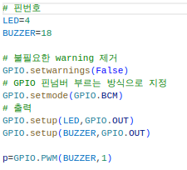
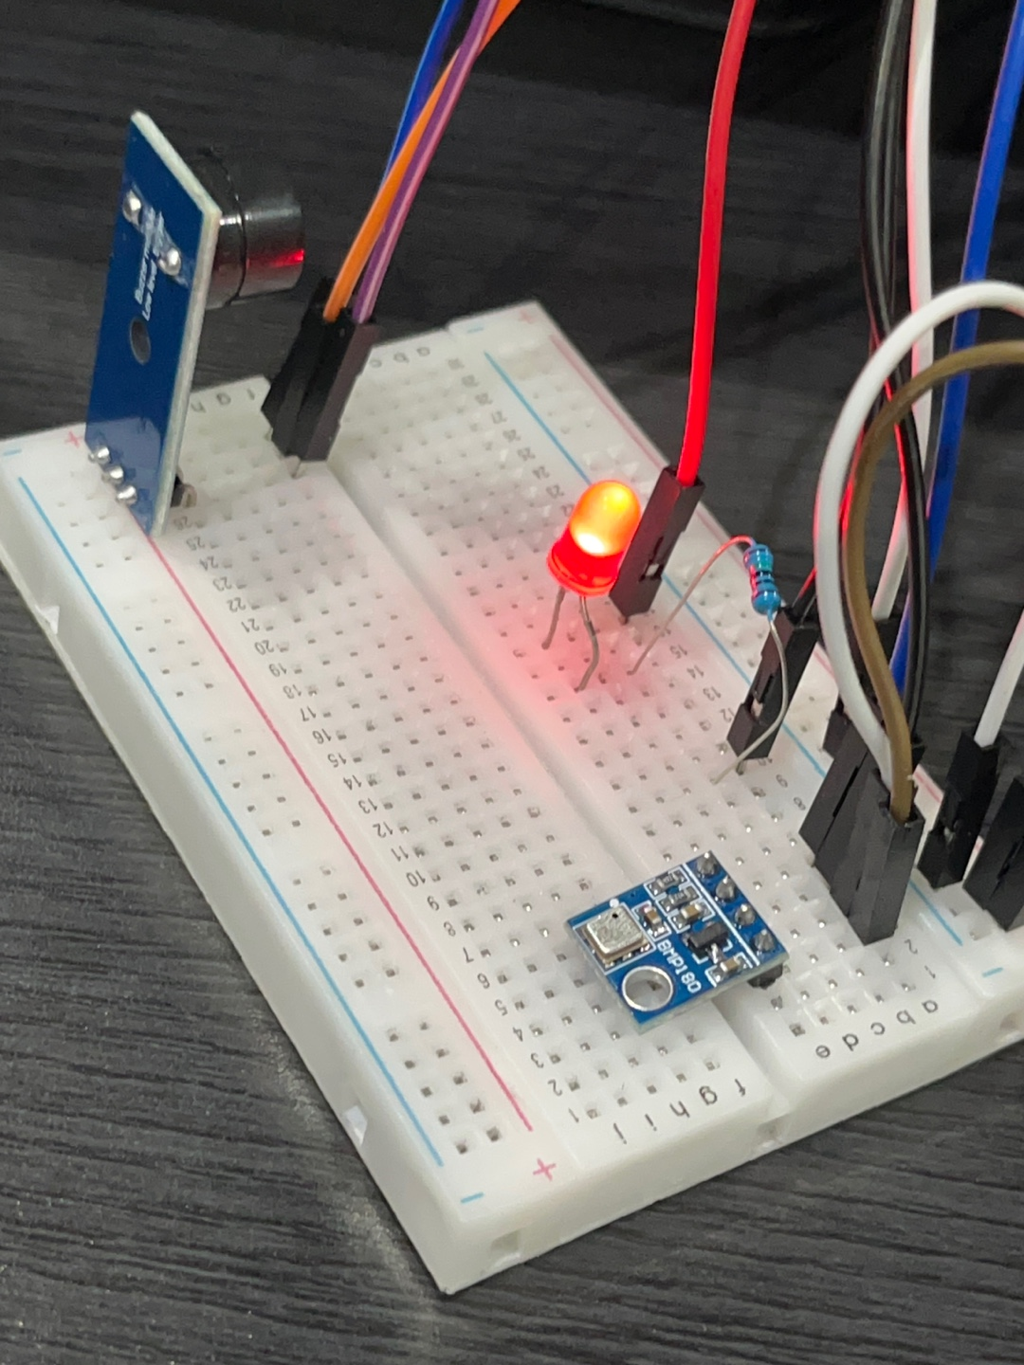
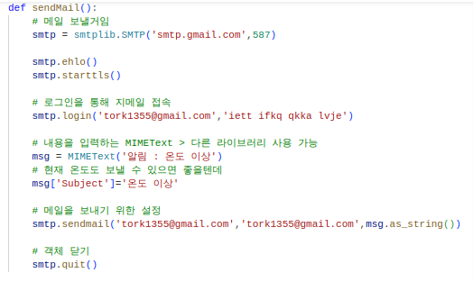
CODE
우리조 잘하조?
Notes:
이제 이 기능들의 설계 과정을 크게 세 단계로 나눠서 보여드리겠습니다.
첫번째로 ~
데이터 베이스에 저장하도록 구현하였습니다. /

Slide 8
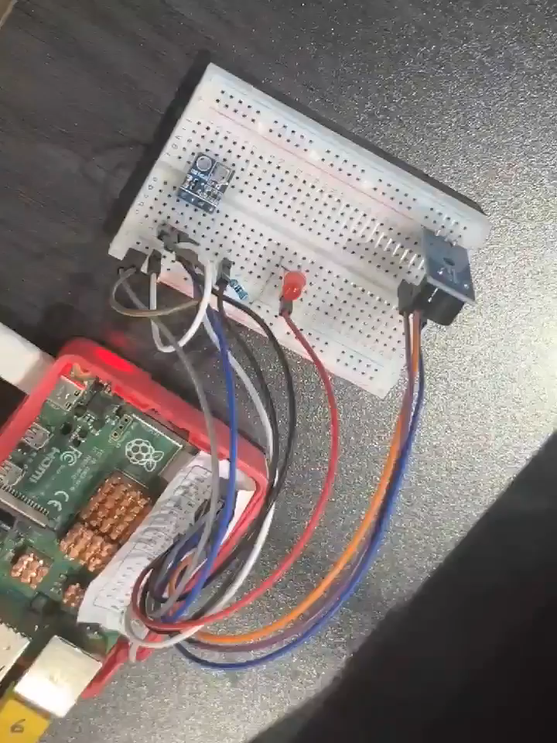
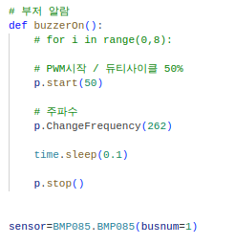
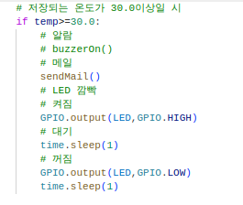
CODE
우리조 잘하조?
Notes:
영상과 함께 보여드리겠습니다. ~
특정 온도 범위를 벗어나면 ~

Slide 9
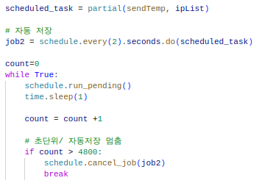
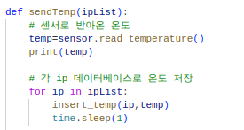
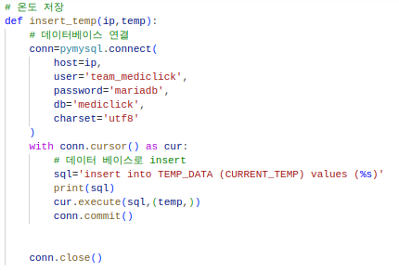
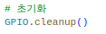
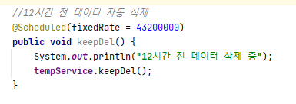
CODE
우리조 잘하조?
스케줄러 어노테이션을 사용하여 12시간 주기로 오래된 데이터를 삭제하도록 설계
Notes:
이 과정에서는 ~ 어노테이션이 사용되었습니다. /

Slide 10
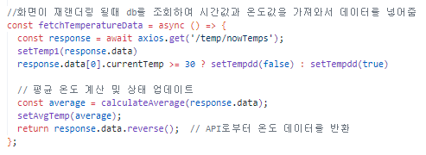
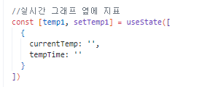
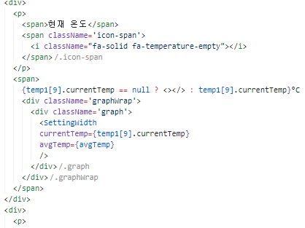
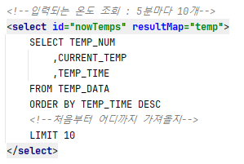
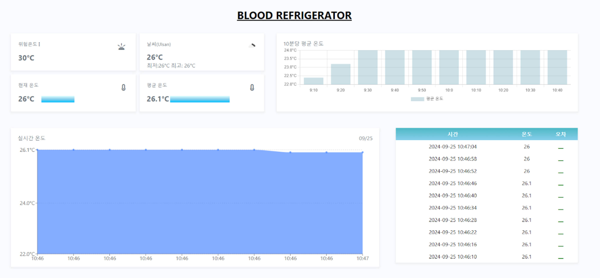
우리조 잘하조?
실시간 온도 출력 기능
Notes:
/ 두번째부터는 주요 기능 화면과 함께 말씀 드리겠습니다
/ 실시간 온도 출력 기능을 구현한 페이지입니다.
/

Slide 11
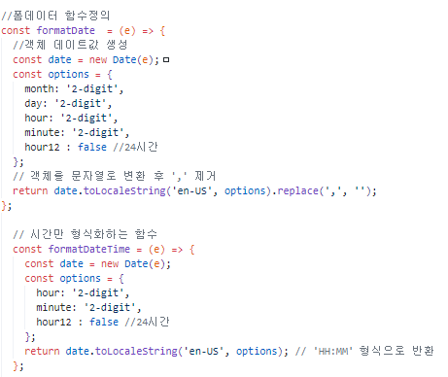
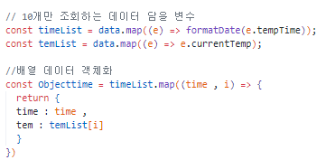
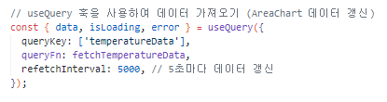
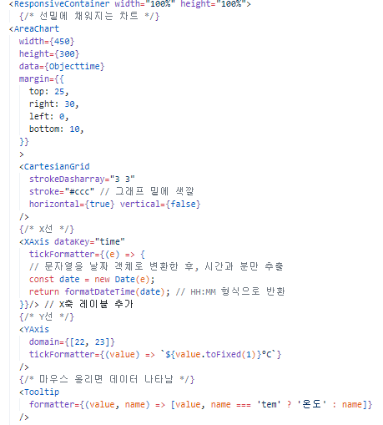
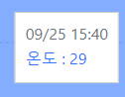
우리조 잘하조?
오늘 날짜 계산 / 실시간 업데이트 된 시간, 온도 데이터
Notes:
/ 저장된 온도 데이터를 5초마다 ~
차트를 통해 출력됩니다.
/ 각 그래프들은 ~ 갱신하게 됩니다.

Slide 12
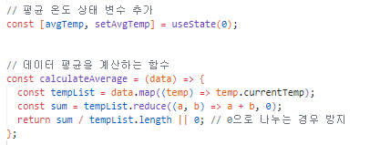
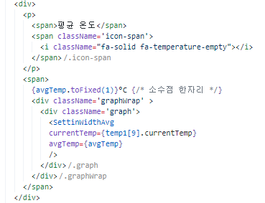
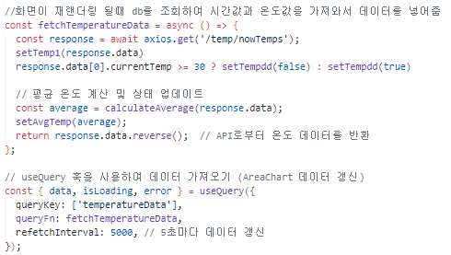
우리조 잘하조?
최근 온도 10개의 데이터 평균
Notes:
/ 현재온도는 ~ 평균온도는 ~ 평균을 출력하였습니다.
/ 화면이 재랜더링이 될 때 데이터 베이스를 조회하여
시간값과 온도값을 가져와서 데이터를 저장하게 됩니다.
/

Slide 13
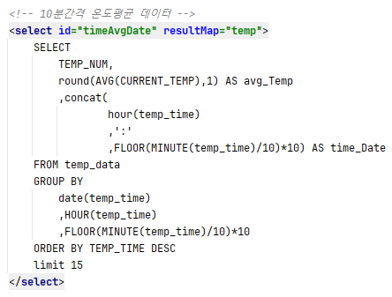
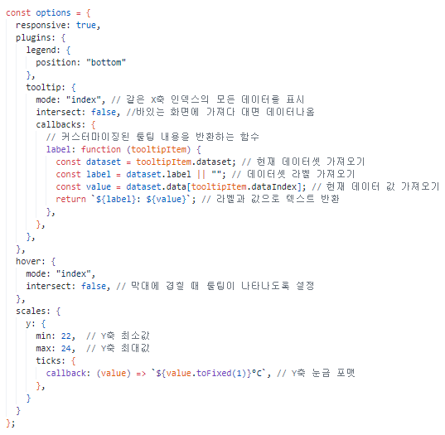
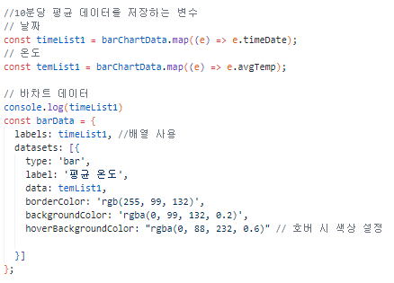
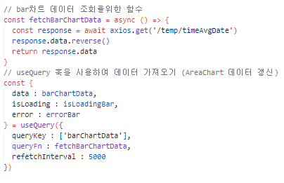
우리조 잘하조?
10분당 평균 온도 그래프
Notes:
/ 10분당 ~ 그래프입니다.
/ 각 시간 구간의 평균온도를 표시하고
최근 15개의 결과를 날짜와 시간별로 정렬해 출력합니다 .
이 그래프는 예방 유지 보수 ~ 추가해보았습니다.
/

Slide 14
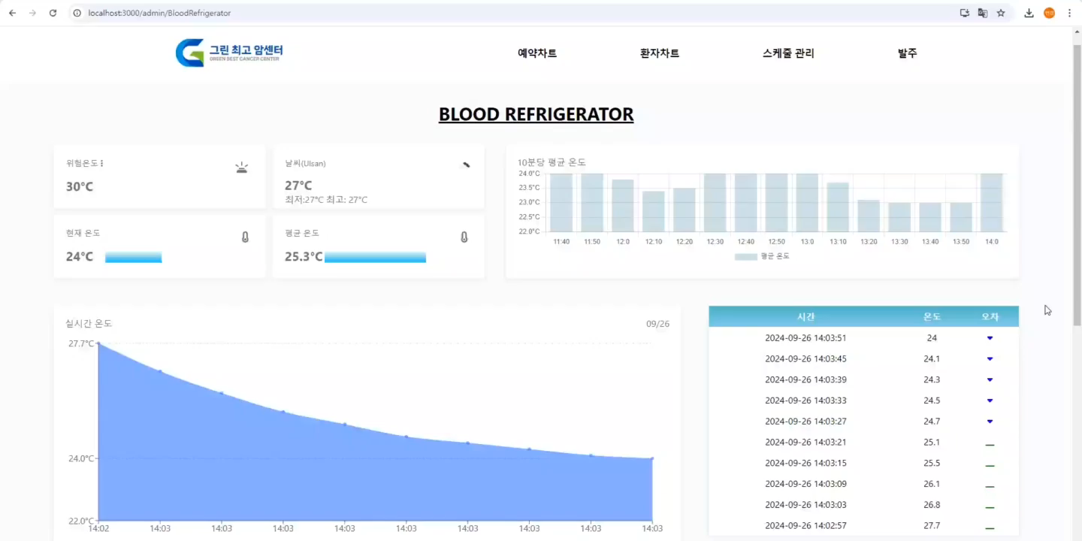
우리조 잘하조?
Notes:
데이터가 저장됨에 따라 온도 차트가 변화하고
데이터 분석과 함께 현재 온도와 평균 온도 바의 길이에 효과를 추가하였습니다.
(영상 재생)
영상과 함께 ~
기존의 색상으로 돌아오게 됩니다.~
온도 막대 바는 ~ 시각적으로 표핸하였습니다.
/

Slide 15
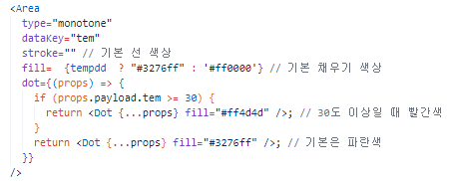
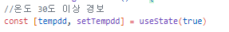
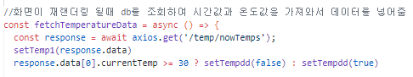
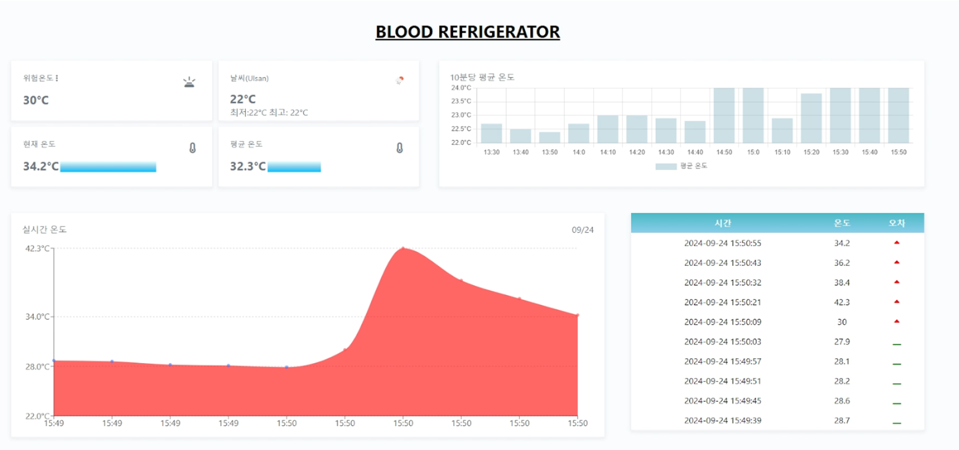
우리조 잘하조?
온도 30도 이상 경고 표시
Notes:
/ 특정조건을
/ 만족하는 점에 대해 색상을 변경하도록 한 것입니다.
/

Slide 16
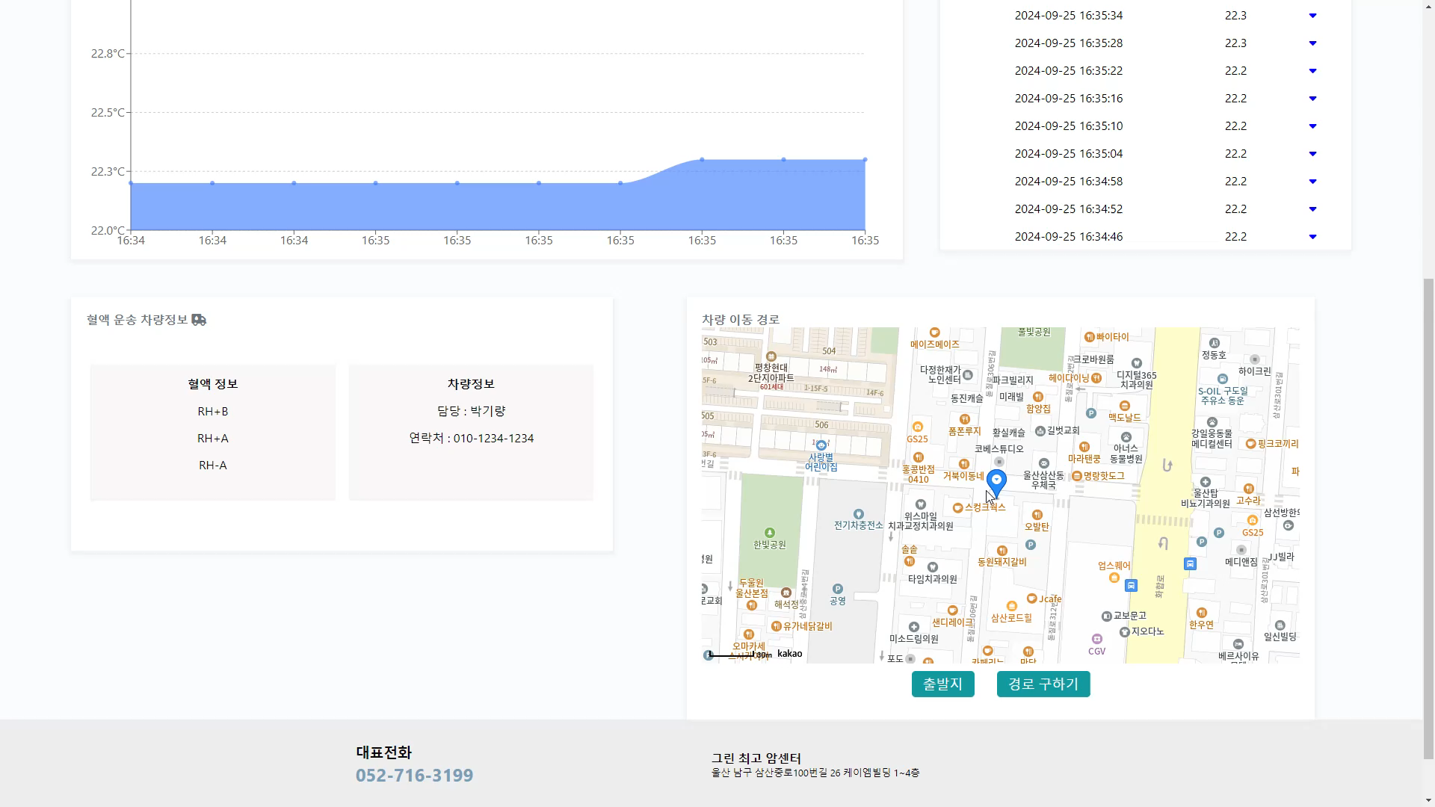
우리조 잘하조?
Notes:
(영상 재생)
세번째 입니다.
~ 경로를 표시해보았습니다.
/

Slide 17
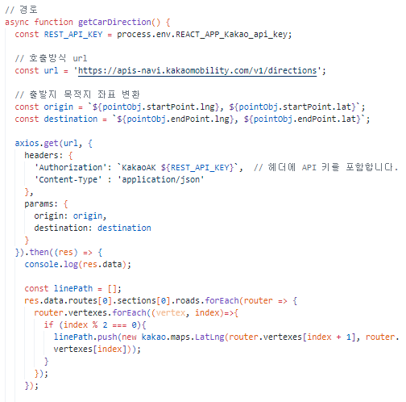
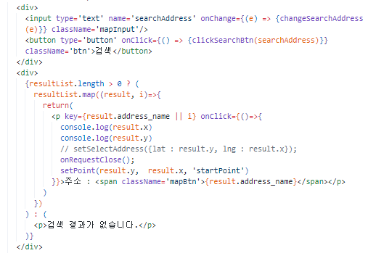
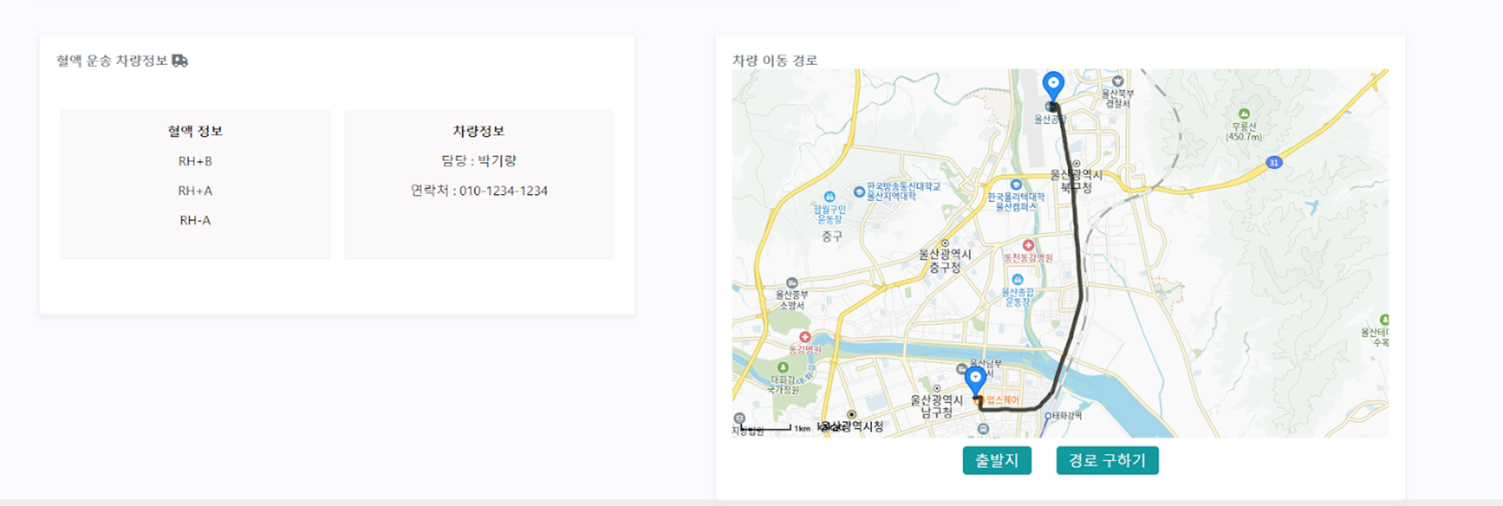
Map API 기능
우리조 잘하조?
Notes:
/
/
카카오 api를 받아 오고
~
네비게이션 api~ 추출하였습니다.
/

Slide 18
우리조 잘하조?
프로젝트 발전 방향
라즈베리 파이로 통해 얻은 데이터를 실시간으로 DB에 저장하는 코드를 새롭게 접함.
새로운 API의 적극적인 활용을 통한 차별화 된 MEDICLICK프로젝트 기능을 구현함.
React 차트를 활용하여 사용자가 실시간으로 데이터를 확인할 수 있는 코드를 구현함.
우리조 잘하조?는 추후 3차 MEDICLICK 프로젝트를 작업하며, 고객 정보를 더욱 체계적으로 관리할 수 있는 기능과 수주 관리 프로세스 자동화 기능을 이용하여 수집된 고객 정보 데이터로 고객 분석 및 예측을 실시하고, 실시간 대시보드를 만들어 고객 및 수주 데이터를 관리 하는 등 다양한 코드들을 계속해서 배우고 성장할 예정입니다.
Notes:
/// (흰 거 세 개 띄우기)
마지막으로 저희가 ~
성장할 것 입니다. ~ /

Slide 19
우리조 잘하조?
Q & A
프로젝트에 대해 궁금한 점은 질문해주세요
그린컴퓨터 아카데미 / 2조
우리조 잘하조? - 제 2 PPT
의료용 관리기기(온도) 자동 모니터링 대시보드

Slide 20
우리조 잘하조?
감사합니다
그린컴퓨터 아카데미 / 2조
우리조 잘하조? - 제 2 PPT
의료용 관리기기(온도) 자동 모니터링 대시보드

